Slide 1
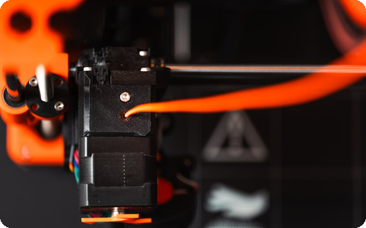
ALLO MAISON - Pitch Investisseur
Projet de production industrielle automatisée de matériaux polymères et composites. Innovation pour un futur durable et efficace.
LDD
l'Équipe de Direction
2025-12-29
Notes:
Bonjour à tous et bienvenue à notre présentation. Nous sommes l'équipe de direction d'ALLO MAISON. Nous sommes ravis de vous présenter notre projet ambitieux : une solution innovante de production industrielle automatisée de matériaux polymères et composites. Notre objectif est de transformer le secteur avec efficacité et durabilité. Merci de votre présence.

Slide 2

Le Problème
Manque crucial de production locale de polymères et composites. Dépendance aux importations onéreuses.
Notes:
Actuellement, il y a un manque critique de production locale pour des matériaux essentiels comme les polymères et les composites, ainsi que des solutions constructives. Cela force le pays à dépendre lourdement des importations, qui sont souvent coûteuses et sujettes à de longs délais de livraison. Cette situation engendre un impact économique majeur, et des études montrent qu'un investissement de 7604.2 milliards DZD est nécessaire pour combler ce déficit de production.

Slide 3


Notre Solution
Nous proposons une gamme complète de produits de construction innovants, fabriqués localement pour répondre aux besoins du marché.
Production de Matériaux Avancés
Fabrication locale de panneaux polymères, composites et murs décoratifs techniques.
Revêtements de Sol SPC
Sols SPC durables avec système de clic étanche, pour une installation rapide et fiable.
Portes Polymères Spécialisées
Gamme de portes intérieures, extérieures et techniques en polymère, grand format.
Notes:
Notre solution repose sur la production locale de matériaux de construction innovants et de haute qualité. Nous fabriquons des panneaux polymères, des revêtements de sol SPC et des portes spécialisées, ciblant le marché local. Cette approche permet de réduire la dépendance aux importations et de créer une chaîne de valeur durable en France, offrant des produits performants et adaptés aux besoins spécifiques de nos clients.

Slide 4

Taille du Marché
Marché Total (TAM)
Marché Ciblable (SAM)
Marché Obtenable (SOM)
152 084 Md
60 833 Md
15 208 Md
Potentiel maximum du marché si notre solution capte 100% des parts disponibles.
Part du marché total que notre entreprise peut servir avec son modèle économique actuel.
Segment réaliste du SAM que nous prévoyons de conquérir à court et moyen terme.
Notes:
Notre analyse révèle un TAM substantiel, indiquant un potentiel de marché énorme. Le SAM représente la portion que nous pouvons réellement atteindre, et notre SOM est une cible réaliste. Le soutien par la politique nationale de substitution aux importations et la forte croissance industrielle créent un moment opportun pour notre entrée et expansion sur ce marché.

Slide 5
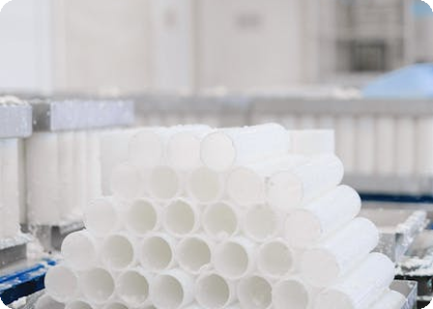
Notre Produit & Processus
Nous utilisons une technologie industrielle avancée pour concevoir et fabriquer des produits innovants de haute qualité.
Équipements de pointe
Presse à injection plastique, extrudeuse bi-vis conique et thermoformage grand format.
Processus intégré
Extrusion de polymères, moulage par injection et thermoformage XL pour une production fluide.
Fabrication de Panneaux
Production de Panneaux Composites Structurels (SPC) avec des propriétés améliorées.
Notes:
Cette diapositive met en lumière notre capacité de production. Nous disposons d'équipements de pointe, y compris des presses à injection plastique et des extrudeuses bi-vis, permettant une fabrication de haute précision. Notre processus est entièrement intégré, de l'extrusion de polymères au thermoformage XL, assurant une efficacité optimale. Cela nous permet de fabriquer des Panneaux Composites Structurels (SPC) innovants, adaptés à diverses applications industrielles.

Slide 6
Modèle Économique
Stratégie de Vente
CA Annuel Projeté
MRR
B2B Direct
2.28 T DZD
190.1 Md
Ventes B2B directes et contrats industriels à long terme, assurant une base stable.
Chiffre d'affaires annuel projeté, démontrant un potentiel de revenus significatif.
Revenu mensuel récurrent prévisionnel, reflétant la stabilité du modèle.
Notes:
Notre modèle économique est axé sur des ventes B2B directes et des contrats industriels à long terme, garantissant une croissance stable. Nous projetons un chiffre d'affaires annuel de 2.28 T DZD et un MRR de 190.1 milliards DZD, démontrant la robustesse de nos revenus et de nos partenariats. Ce modèle nous positionne favorablement pour l'expansion future.

Slide 7

Traction
Nous avons réalisé des progrès significatifs, consolidant notre position sur le marché avec des certifications clés, une capacité opérationnelle croissante et une équipe solide.
Certifications Clés
Obtention des normes ISO 9001 et marquage CE/ECE R43 en cours, assurant qualité et conformité.
Opérations et Offre Produit
12 machines de production actives et 10 gammes de produits innovants développées.
Équipe Dévouée
Notre équipe expérimentée est prête à piloter le succès et l'expansion future.
Notes:
Nous avons déjà accompli des étapes importantes, ce qui démontre la viabilité de notre modèle. L'avancement de nos certifications ISO 9001 et CE/ECE R43 est essentiel pour garantir la qualité et la conformité de nos produits. Notre capacité opérationnelle est solide, avec 12 machines en production et un portefeuille diversifié de 10 gammes de produits innovants. Enfin, notre équipe expérimentée est la force motrice derrière notre succès et notre croissance future. Ces éléments combinés attestent de notre capacité à exécuter notre stratégie et à croître.

Slide 8

Stratégie Commerciale
Approche commerciale structurée pour le marché industriel.
Canaux de Vente
Ventes directes aux industriels, complétées par une présence active aux salons spécialisés.
Logistique Optimisée
Production locale pour une livraison nationale rapide, assurée sous seulement 2 semaines.
Cycle de Vente B2B
Cycle de vente optimisé (2-4 mois) grâce à un ciblage précis des clients industriels.
Notes:
Cette slide présente notre stratégie commerciale structurée. Nous mettons l'accent sur les ventes directes aux industriels et renforçons notre présence via les salons. Notre logistique est efficace, avec une production locale assurant des livraisons nationales rapides en moins de deux semaines. Le cycle de vente B2B est optimisé à 2-4 mois, grâce à un ciblage très précis, ce qui maximise notre efficacité commerciale et nos opportunités de croissance.

Slide 9
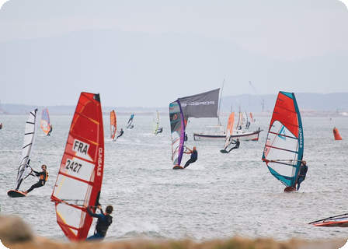
Concurrence
Le marché est caractérisé par la présence d'importateurs et de producteurs locaux, offrant des opportunités pour une offre différenciée.
Acteurs du Marché
Importateurs (Chine/Europe) et producteurs locaux fragmentés composent le paysage concurrentiel.
Notre Positionnement
Production locale de haute qualité, offrant un rapport qualité-prix très compétitif sur le marché.
Avantages Compétitifs
Expertise locale approfondie, partenariats technologiques stratégiques et forte proximité client.
Notes:
Sur cette slide, nous allons aborder le paysage concurrentiel. Nous commençons par décrire les acteurs majeurs, qui incluent des importateurs et une production locale fragmentée. Ensuite, nous détaillerons notre positionnement unique sur le marché et, enfin, nous mettrons en lumière nos avantages concurrentiels clés qui nous distinguent. Cela comprend notre expertise locale et nos partenariats.

Slide 10
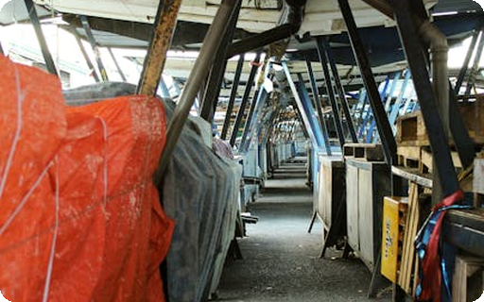
Conclusion & Appel à l'Investissement
ALLO MAISON: Leader polymères. Investissez, transformez.
Notes:
ALLO MAISON ambitionne de dominer la substitution des importations de matériaux polymères en Algérie. Un investissement stratégique de 7604.2 milliards DZD est crucial pour capitaliser sur un marché local immense. Nous promettons une croissance solide grâce à une production locale de haute qualité. Rejoignez notre vision pour transformer durablement l'industrie locale et générer un impact économique significatif.

